Slide 1
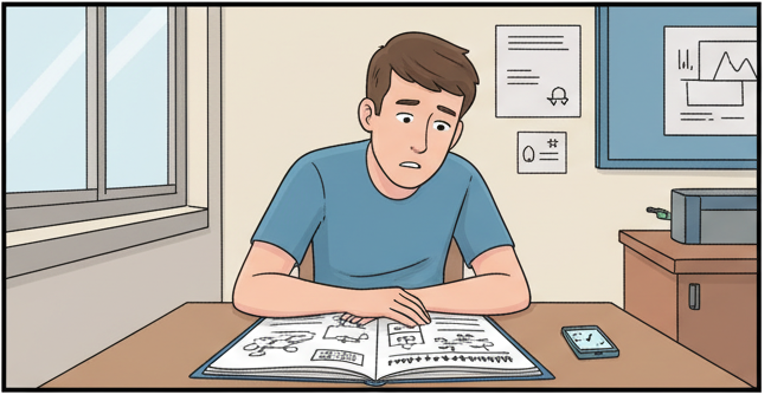
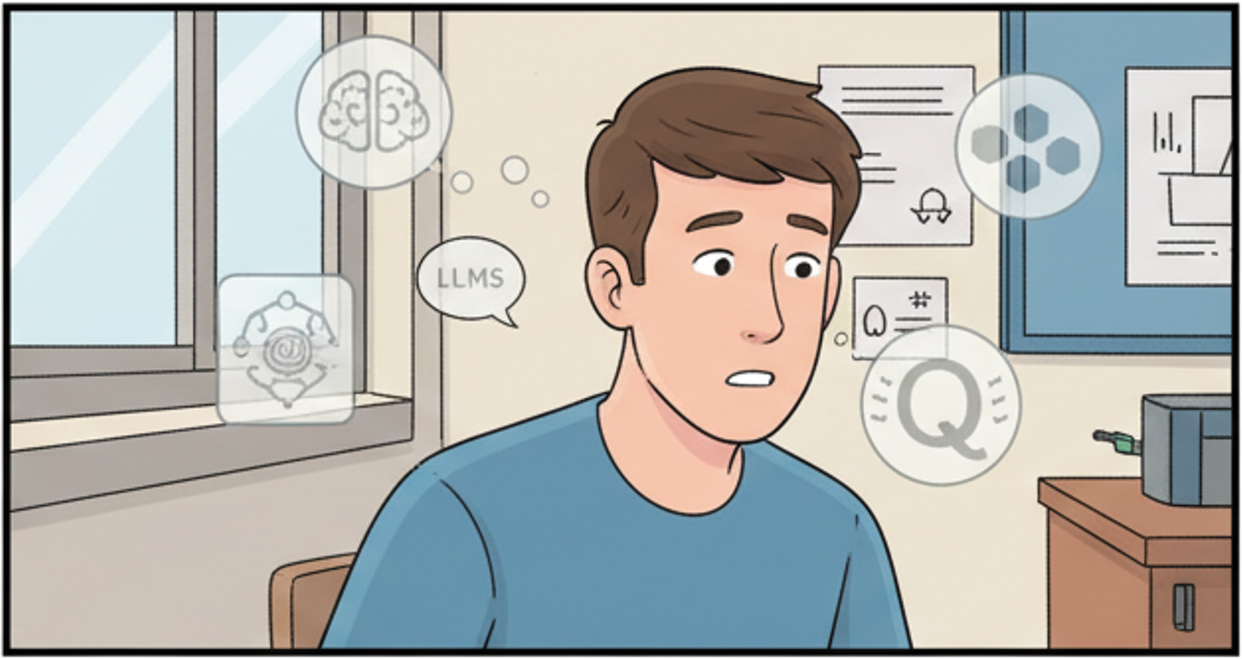
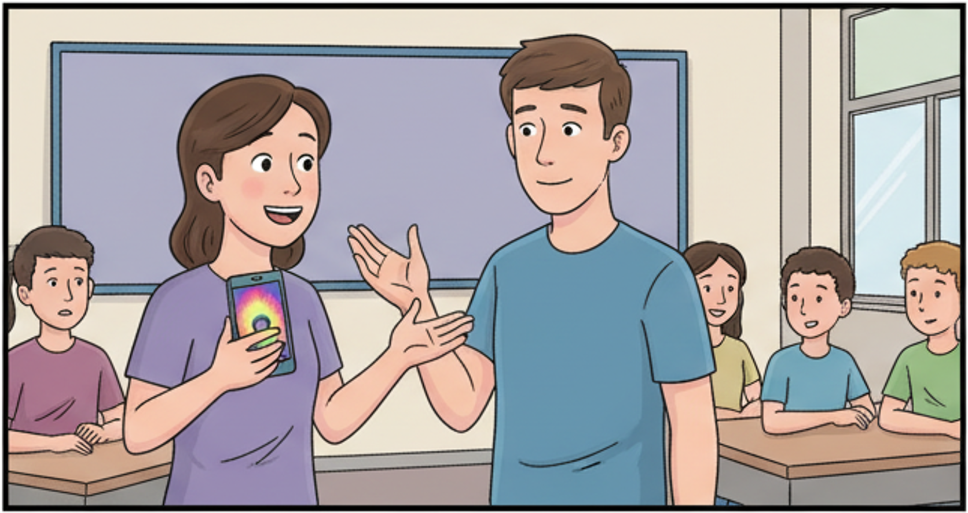
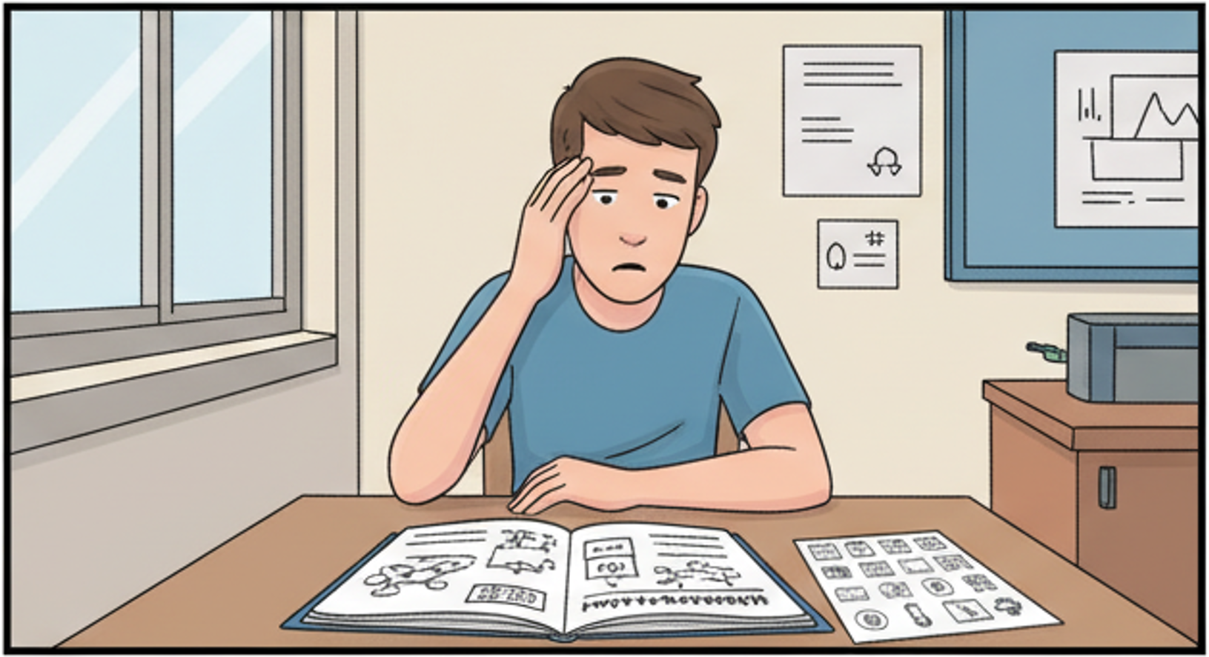
H. bereitet seinen Unterricht zu Netzwerktopologien vor.
Ständig tauchen neue Themen auf:
KI, Large Language Models, Blockchain, Quantencomputing, …
… was gestern noch den Lehrplan prägte, wirkt heute schon veraltet.
Auch die Schülerinnen und Schüler haben andere Erwartungen.
Schauen Sie mal, mein Handy verbessert Fotos mit KI – wie funktioniert das eigentlich?
Wie soll ich da nur Schritt halten – und das alles in meiner knappen Vorbereitungszeit?
ERSTELLT MIT musely.ai

